Slide 1
Презентация на тему:
«Цифры и счет в пределах 3х»
Выполнила:
Купарева Ольга Николаевна
МКДОУ ЦРР д/с №32
г.Сатка
2012г

Slide 2

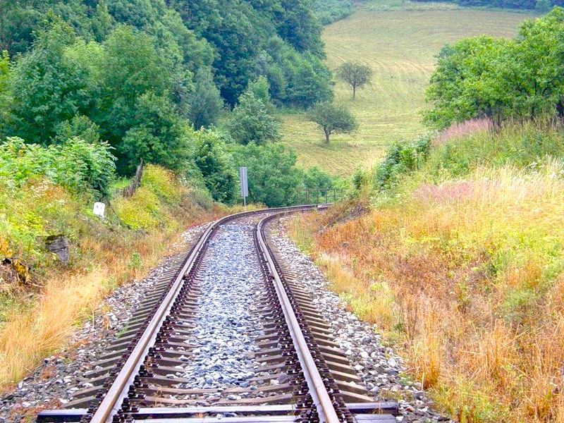

Slide 3


Slide 4

1

Slide 5
2

Slide 6
3

Slide 7


Slide 9
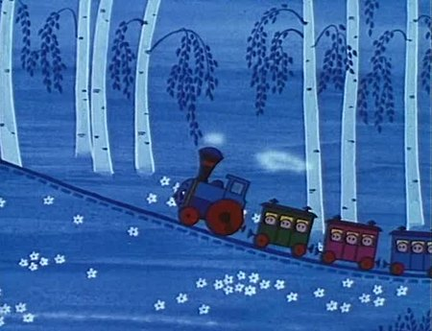

Slide 10
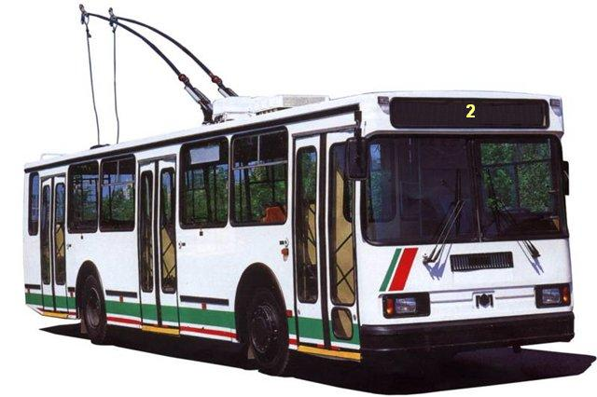

Slide 11


